Slide 1
База данных для онлайн IT-школы МДК.11.01 Технология разработки и защиты баз данных
Носонова Ульяна Андреевна
Группа 35ИС-21

Slide 2
Цель с которой проектируется БД
Создание эффективной и надежной базы данных для обеспечения оперативного управления учебными материалами, студентами, преподавателями и административной информацией в онлайн IT-школе, с целью обеспечения качественного образовательного процесса и удовлетворения потребностей всех участников образовательной среды.

Slide 3
Определение сущностей с приведением обоснования
Студент (Student) - первая и наиболее важная сущность в образовательной системе, так как студенты являются целью и основными участниками учебного процесса. Они записываются на курсы, посещают лекции и выполняют учебные задания.
Учитель (Teacher) - сущность, представляющая преподавателей, которые обеспечивают обучение студентов. Они проводят лекции, выставляют оценки и взаимодействуют с учащимися.
Курс (Course) - сущность, описывающая конкретные образовательные программы, которые предоставляются в учебном заведении. Курсы определяют содержание учебных материалов и структуру обучения.
Специальность (Specialization) - сущность, представляющая различные направления и области обучения, доступные студентам. Специальности определяют, какие курсы и лекции студенты могут выбрать для получения специализированного образования.
Лекции (Lectures) - сущность, представляющая собой учебные занятия, на которых преподаватели предоставляют информацию и знания студентам. Лекции могут быть частью курсов и специализаций.

Slide 4
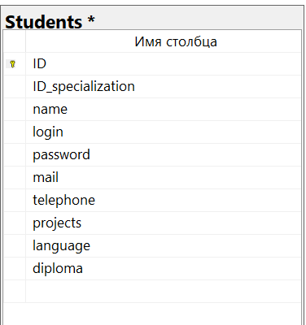
Определение полей для сущностей
ID - это объязательное поле которое есть у каждой таблицы, оно указывает уникальный номер объекта
ID_specialization – id таблицы спициальности
name - имя студента
login - логин студента
Password – пароль студента
Mail – почта студента
Telephone – телефон студента
projects – возможные проекты студента
Language – язык студента
Diploma – возможные дипломы студента

Slide 5
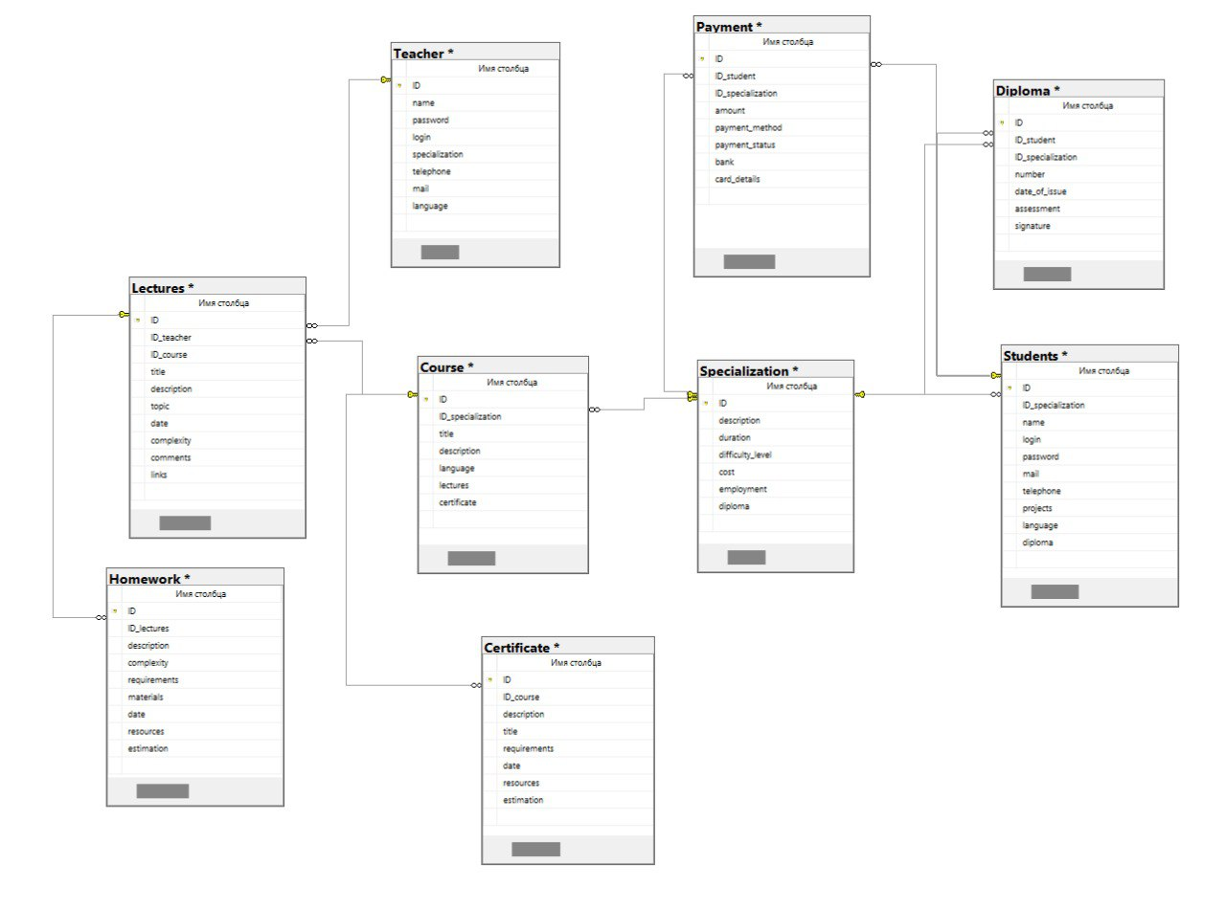
Схема данных

Slide 6
Итог проектирования
При проектировании базы данных, был внимательно изучен курсовой проект старшекурсника и выделены основные сущности базы данных, проанализировав эти сущности, была составлена схема БД

